Slide 1


A ARDUINO-BASED MONITORING SYSTEM FOR A VIRTUAL SPACE
단국대학교 산업공학과 학술제 32180649 김선경 32161314 김호준 32181799 박인애 32182814 유연경 32183144 이서연

Slide 2
Ⅰ. Introduction Ⅱ. Theory Ⅲ. Method - Idea sketch - Arduino design & Coding Ⅳ. Results - 작품 사진 - 제품의 동작 결과 및 분석 Ⅴ. Expected effect
Contents

Slide 3

Introduction
Smart factory ?
설계·개발, 제조, 유통·물류 등 생산 전체 과정에 정보 통신 기술(Information and Communication Technologies)을 적용하여 생산성, 품질, 고객만족도 등을 향상시킬 수 있는 지능형 공장

Slide 4
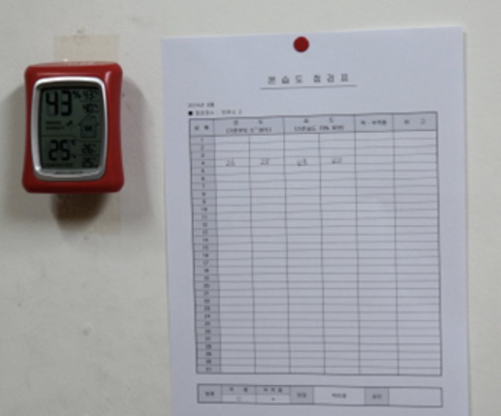


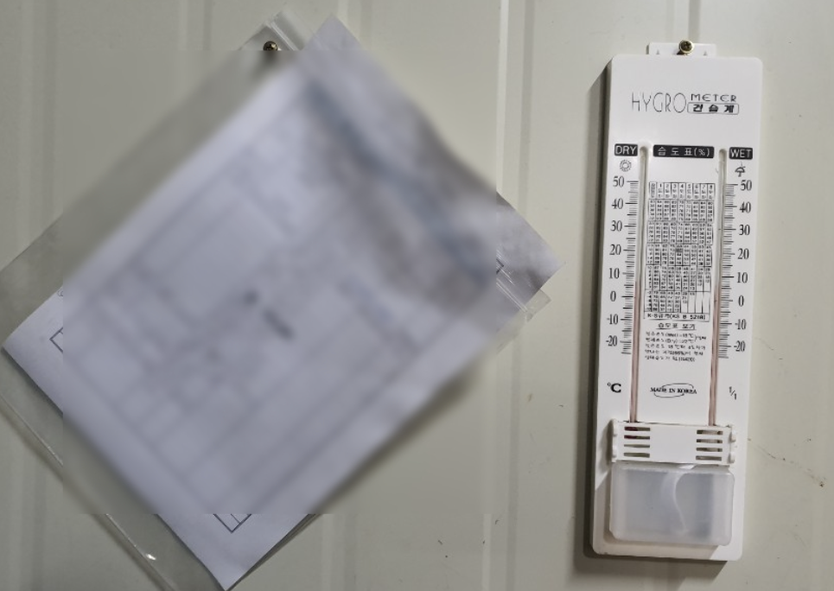
Introduction
작업현장 환경
미세먼지

Slide 5

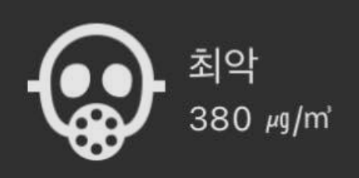
Introduction
온/습도
미세먼지
+
온도, 습도, 미세먼지를 통합적으로 관리하고 핸드폰이나 PC 장치를 통해 모니터링 할 수 있는 제품을 설계하고자 함

Slide 6
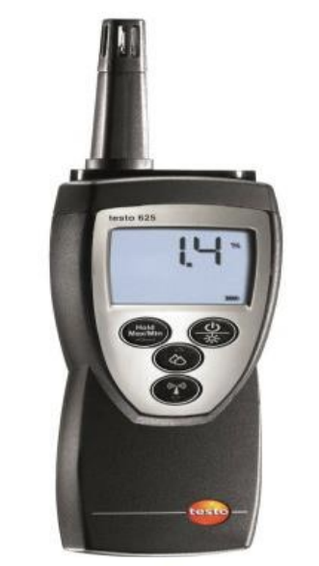
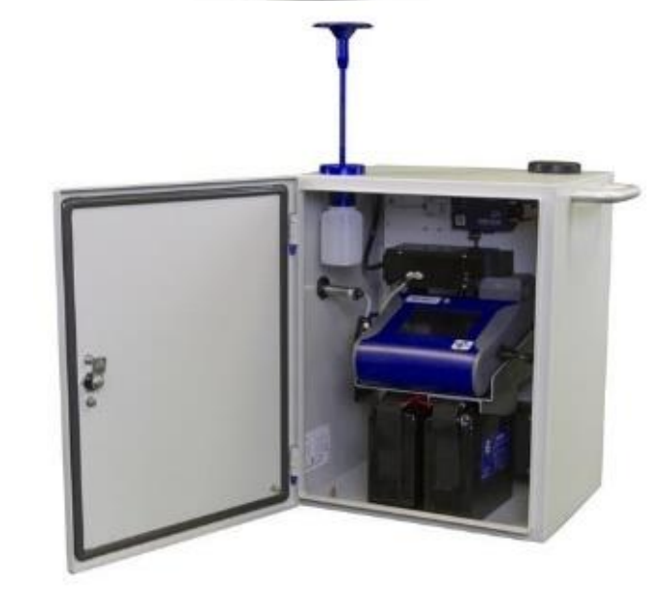
Theory
<온습도 측정기>
창고, 건축물 등의 대기 온도와 습도 측정
이슬점과 습구 온도 계산
최대 / 최소 값 표시
공기 온도 및 상대 습도 파라미터에 기초한
열 쾌적성 평가
유사제품 현황
<미세먼지 측정기>
대기 중 먼지농도 측정
대기 및 실내 공기 모니터링을 통해 건
설현장 부유분진 모니터링
용도에 적합한 먼지측정기 선택

Slide 7

Theory
▶ 식품공장의 적정 온도 및 습도
적정 온도 8도, 적정 습도 75%RH 이하
▶ 인체에 무해한 미세먼지 농도 수치
참고자료
구분 |  |  |  |  | 각 단계별 연평균 기준 설정 시 건강영향
 | 연평균 | 일평균 | 연평균 | 일평균
잠정목표1 | 35 | 75 | 70 | 150 | 권고기준에 비해 사망위험률이 약 15% 증가 수준
잠정목표 2 | 25 | 50 | 50 | 100 | 잠정목표 1보다 약6%(2~11%)의 사망위험률 감소
잠정목표 3 | 15 | 37.5 | 30 | 75 | 잠정목표 2보다 약6%(2~11%)의 사망위험률 감소
권고 기준 | 10 | 25 | 20 | 50 | 심폐질환과 폐암에 의한 사망률 증가가 최저 수준

Slide 8
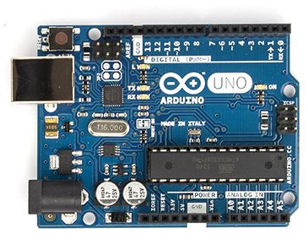
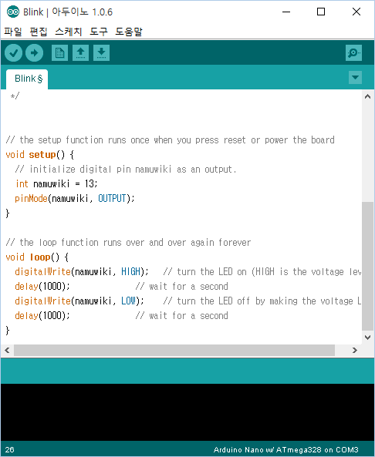
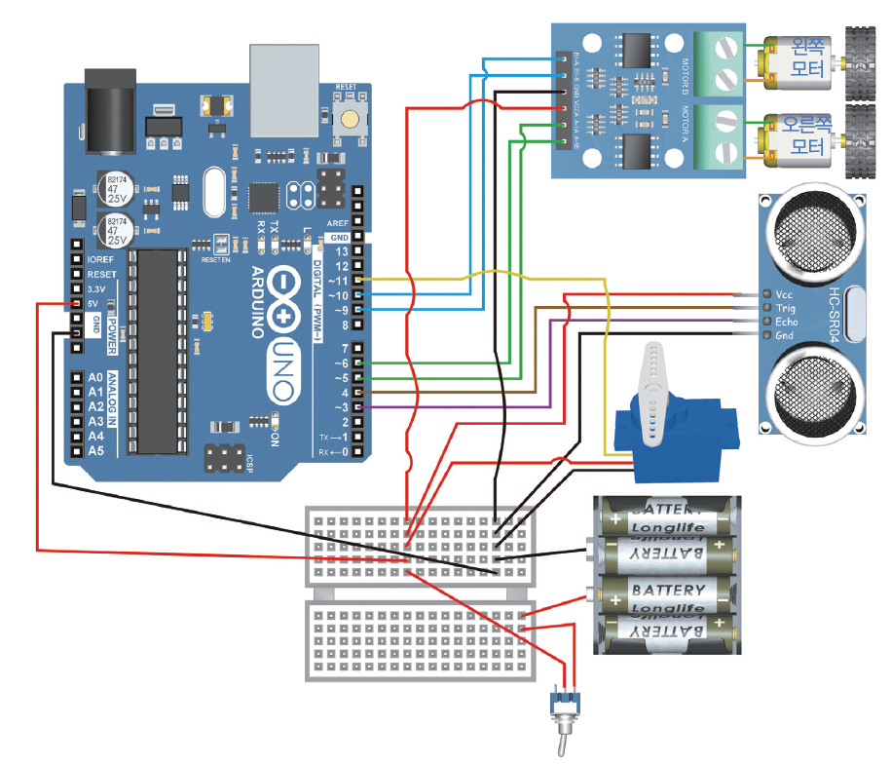
Theory
▶ ARDUINO
<ARDUINO UNO BOARD>
사용 프로그램
<ARDOUINO 보드 회로>
<ARDOUINO 개발>

Slide 9
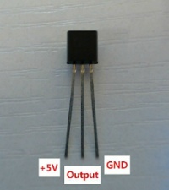
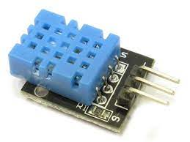
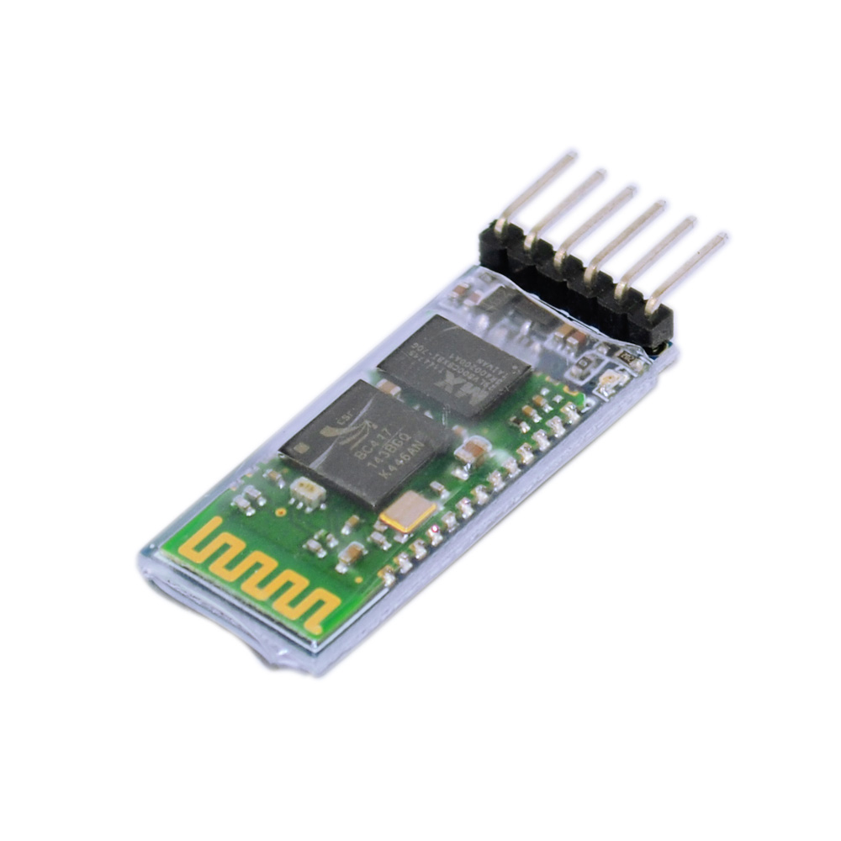
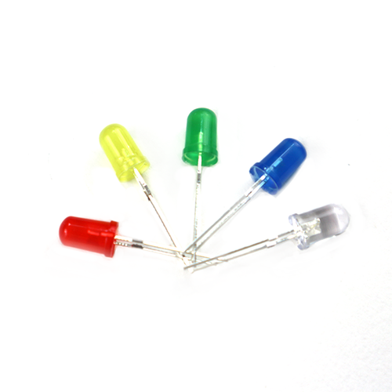
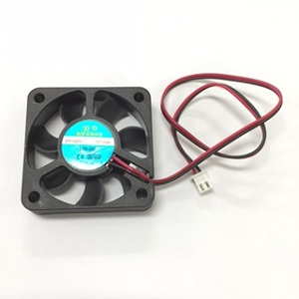
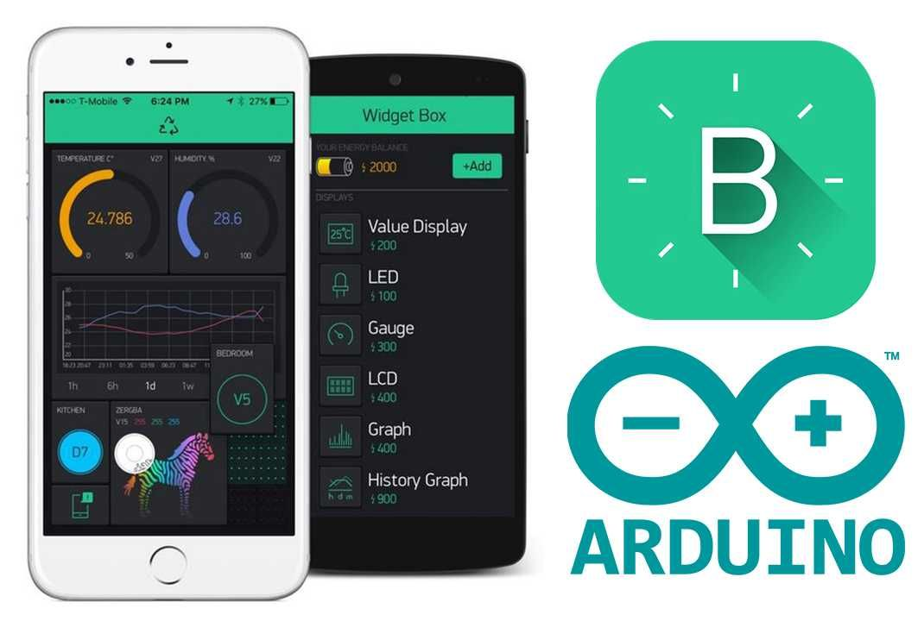
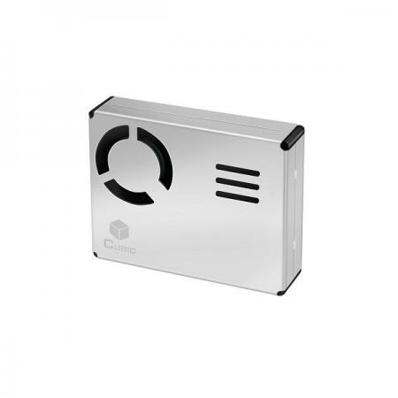
Method
▶ 사용도구
<온도센서(TMP36)>
<온습도센서모듈>
<블루투스 송신모듈>
설계
<LED>
<쿨링팬>
<Blynk>
<미세먼지 센서 >

Slide 10
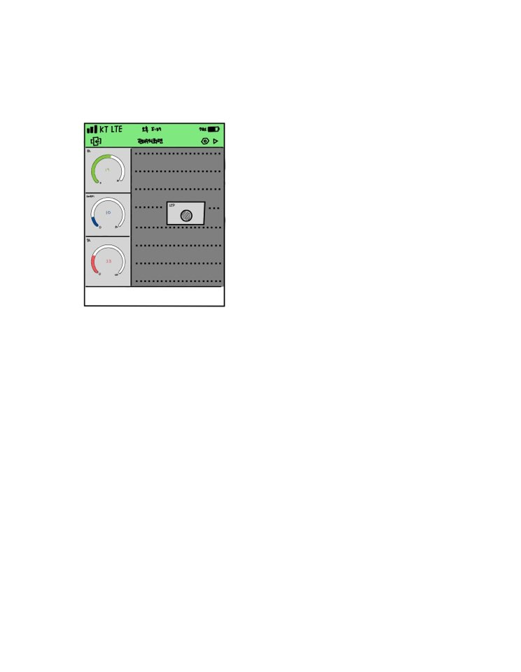

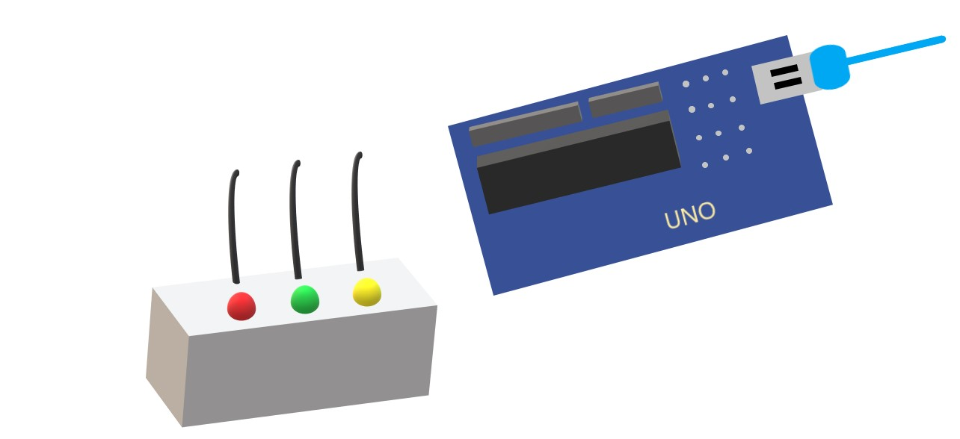
Method
▶ 아이디어 스케치
설계
<아두이노를 활용한 공기청정기 >
<온도, 습도, 미세먼지 LED>
<Blynk 관리수치화면>

Slide 11
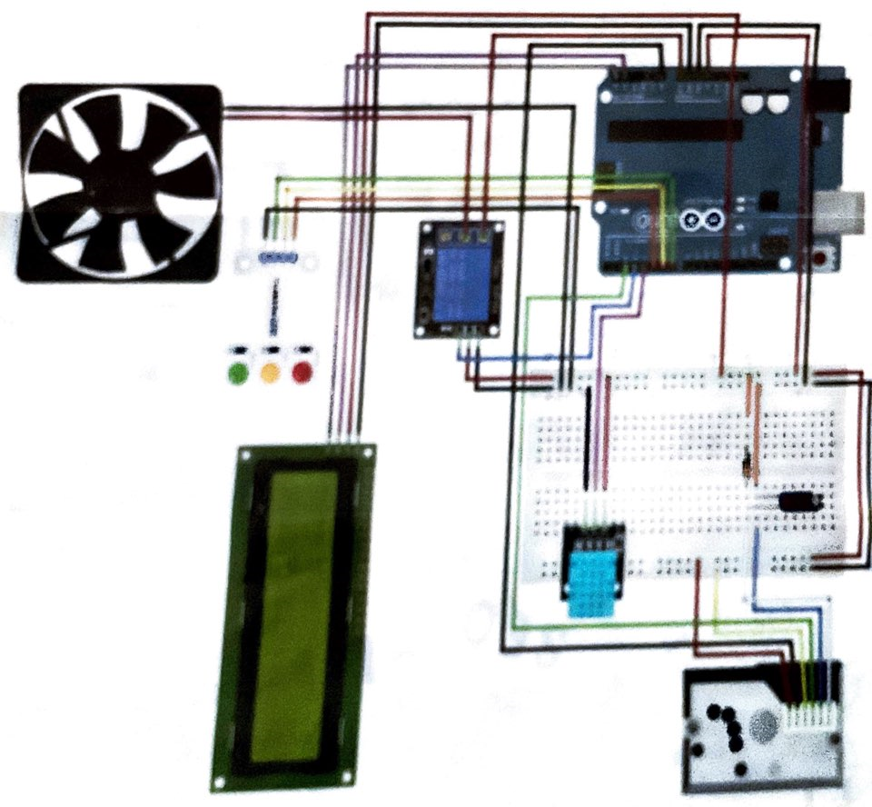
Method
▶회로 설계도
아두이노 설계

Slide 12
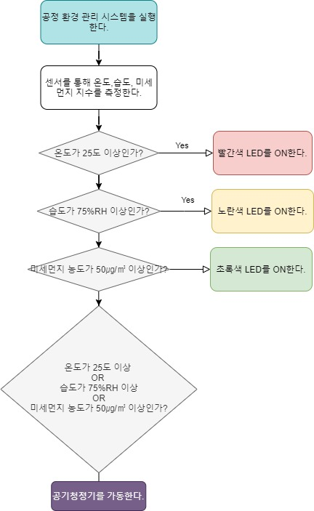
Method
▶알고리즘
알고리즘 설계

Slide 13
Method
void setup()
{
// 시리얼 통신 시작
Serial.begin(9600);
BTSerial.begin(9600);
//핀모드 입출력 설정
pinMode(V_LED,OUTPUT);
pinMode(Vo,INPUT);
pinMode(FAN,OUTPUT);
pinMode(R_LED,OUTPUT);
pinMode(Y_LED,OUTPUT);
pinMode(G_LED,OUTPUT);
//전원을 켰을 때 LCD 초기값 설정
lcd.begin();
lcd.clear();
lcd.noBacklight();
delay(500);
lcd.backlight();
delay(500);
lcd.setCursor(0,0);
lcd.print("CJ");
delay(1000);
lcd.setCursor(6,0);
lcd.print("FACTORY");
delay(1000);
lcd.setCursor(0,1);
lcd.print("AIR PURIFIER");
delay(1000);
lcd.clear();
//특수 문자 선언
lcd.createChar(0, ug1);
lcd.createChar(1, ug2);
lcd.createChar(2, temp);
lcd.createChar(3, C);
lcd.createChar(4, humi);
lcd.createChar(5, per);
}
▶ 코딩
#include <SoftwareSerial.h>
#include <Wire.h> //LCD 라이브러리
#include <LiquidCrystal_I2C.h> //I2C LCD 라이브러리
#include <DHT.h> //온습도센서 라이브러리
#include <Emotion.h> //특수 문자 라이브러리
#define DHTPIN 4 //온습도센서 핀 번호
#define DHTTYPE DHT11 //온습도센서 센서 타입
LiquidCrystal_I2C lcd(0x27, 16, 2); //LCD 초기화 (LCD 주소값, x축, y축)
DHT dht(4, DHT11); //온습도센서 초기화(온습도센서 핀 번호, 센서 타입)
SoftwareSerial BTSerial(11,10); //블루투스 모듈 tx, rx 값
//Dust라는 변수 선언과 미세먼지 값, 습도 값, 온도 값 문자열을 담기 위한 배열 선언
int Dust = 0;
char str1[10]; //미세먼지 값
char str2[10]; //습도 값
char str3[10]; //온도 값
//각 핀과 연결된 핀 번호를 저장할 변수 선언
int Vo = A0 ;
int V_LED = 2 ;
int FAN = 3 ;
int R_LED = 5 ;
int Y_LED = 6 ;
int G_LED = 7 ;
//미세먼지 값 측정을 위한 데이터 값 변수 선언
float Vo_value = 0;
float Voltage = 0;
float a = 0;
실험방법

Slide 14
Method
Voltage = Vo_value * 5.0 / 1024.0;
if( Voltage < 0.1 ){
Dust = 0 ;
}
else if ( Voltage < 0.8){
Dust =10*(5*(Voltage - 0.1));
}
else if ( Voltage < 1 ){
Dust = 10 + 15*((Voltage - 0.8)*10);
}
else if( Voltage > 1){
Dust = 40 + 16*((Voltage - 1)*10);
}
Serial.println(Dust);
delay(1000);
lcd.setCursor(1,0);
lcd.print("Dust : ");
sprintf(str1,"%03d",Dust);
lcd.print(str1);
lcd.write(0);
lcd.print("g/m");
lcd.write(1); //특수 문자와 3글자로 된 미세먼지 값 출력
lcd.setCursor(1,1);
lcd.write(2);
lcd.print(" ");
sprintf(str2,"%02d",t);
lcd.print(str2);
lcd.write(3); //특수 문자와 2글자로 된 온도 값 출력
lcd.print(" ");
lcd.write(4);
lcd.print(" ");
sprintf(str3,"%02d",h);
lcd.print(str3);
lcd.write(5); //특수 문자와 2글자로 된 습도 값 출력
delay(1000);
▶ 코딩
void loop()
{
//온습도값을 저장 할 변수 선언
int t = dht.readTemperature();
int h = dht.readHumidity();
Serial.println(t);
Serial.println(h);
BTSerial.print("온도 : ");
BTSerial.print(t);
BTSerial.println("C");
BTSerial.print("습도 : ");
BTSerial.println(h);
BTSerial.print("미세먼지 : ");
BTSerial.print(Dust);
BTSerial.print("μg/m^3");
//적외선 발광 다이오드(IRED)와 포토다이오드가 대각선으로 배치되어 공기 중 먼지의 반사광을 감지
//미세먼지 센서의 데이터값 계산을 통한 미세먼지값 측정
digitalWrite(V_LED,LOW);
delayMicroseconds(280);
Vo_value = analogRead(Vo);
delayMicroseconds(40);
digitalWrite(V_LED,HIGH);
delayMicroseconds(9680);
/*
전압[V] = (아날로그 핀 값) * 5.0 / 1024
미세먼지 센서의 출력전압(Vo)는 먼지가 없을 때의 출력전압(Voc)과 미세먼지 농도에 비례하여 출력
*/
실험방법

Slide 15
Method
▶ 코딩
if(t >25 and h <= 75 and Dust > 50){
digitalWrite(FAN,HIGH);
digitalWrite(R_LED,HIGH);
digitalWrite(Y_LED,LOW);
digitalWrite(G_LED,HIGH);}
if(t >25 and h > 75 and Dust <= 50){
digitalWrite(FAN,HIGH);
digitalWrite(R_LED,HIGH);
digitalWrite(Y_LED,HIGH);
digitalWrite(G_LED,LOW);}
if(t <=25 and h <= 75 and Dust > 50){ digitalWrite(FAN,HIGH);
digitalWrite(R_LED,LOW);
digitalWrite(Y_LED,LOW);
digitalWrite(G_LED,HIGH);}
if(t <=25 and h > 75 and Dust <= 50){ digitalWrite(FAN,HIGH);
digitalWrite(R_LED,LOW);
digitalWrite(Y_LED,HIGH);
digitalWrite(G_LED,LOW);}
if(t >25 and h <= 75 and Dust <= 50){ digitalWrite(FAN,HIGH);
digitalWrite(R_LED,HIGH);
digitalWrite(Y_LED,LOW);
digitalWrite(G_LED,LOW);}
if(t <=25 and h <= 75 and Dust <= 50){ digitalWrite(FAN,LOW);
digitalWrite(R_LED,LOW);
digitalWrite(Y_LED,LOW);
digitalWrite(G_LED,LOW);}
}
if(Serial.available()){
BTSerial.write(Serial.read());
}
if(BTSerial.available()){
Serial.write(BTSerial.read());
}
if(t>25 and h>75 and Dust > 50)
{
digitalWrite(FAN,HIGH);
digitalWrite(R_LED,HIGH);
digitalWrite(Y_LED,HIGH);
digitalWrite(G_LED,HIGH); }
if(t <= 25 and h > 75 and Dust >50){
digitalWrite(FAN,HIGH);
digitalWrite(R_LED,LOW);
digitalWrite(Y_LED,HIGH);
digitalWrite(G_LED,HIGH); }
실험방법

Slide 16
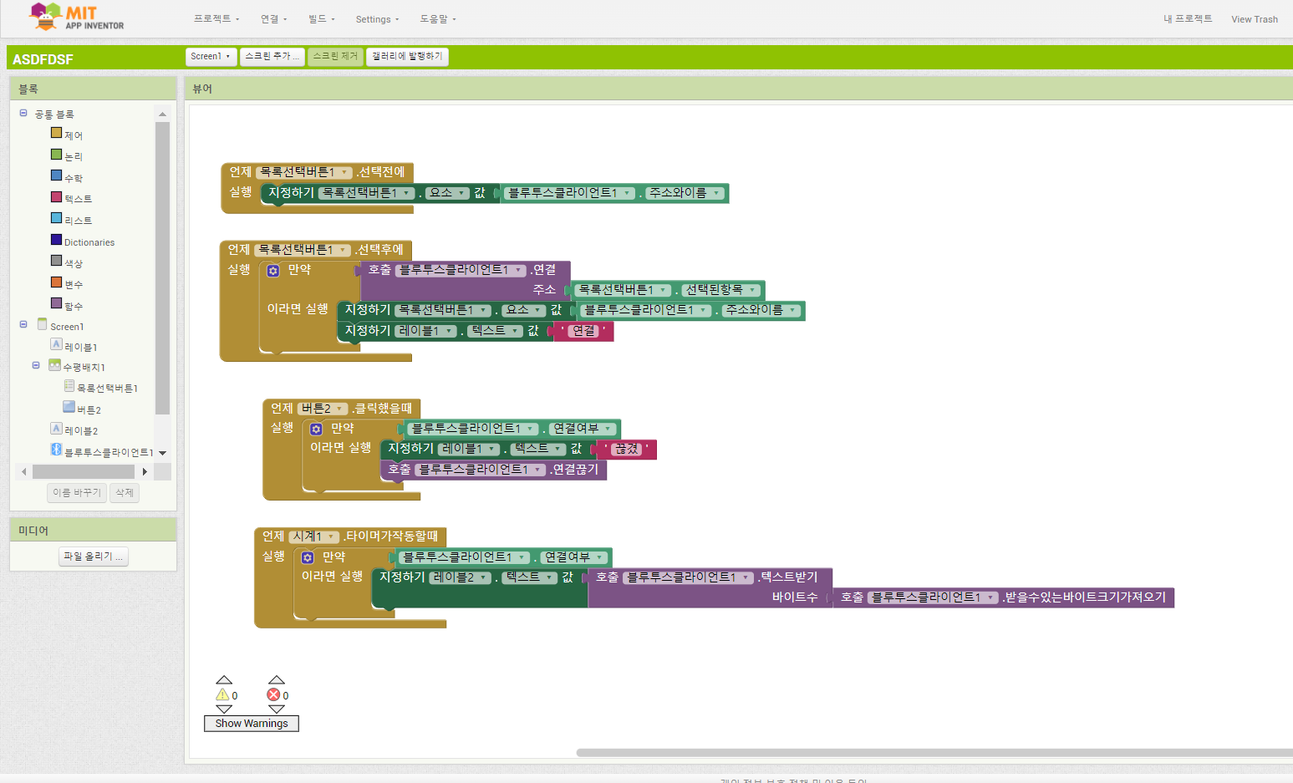
Method
▶ APP Inventor
실험방법

Slide 17
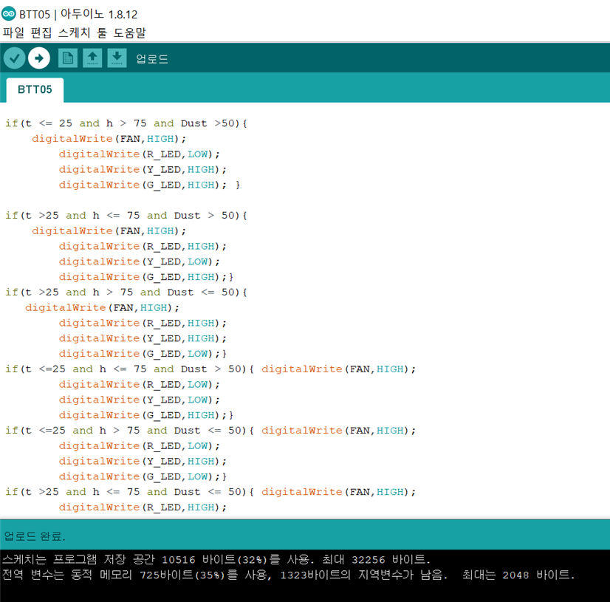
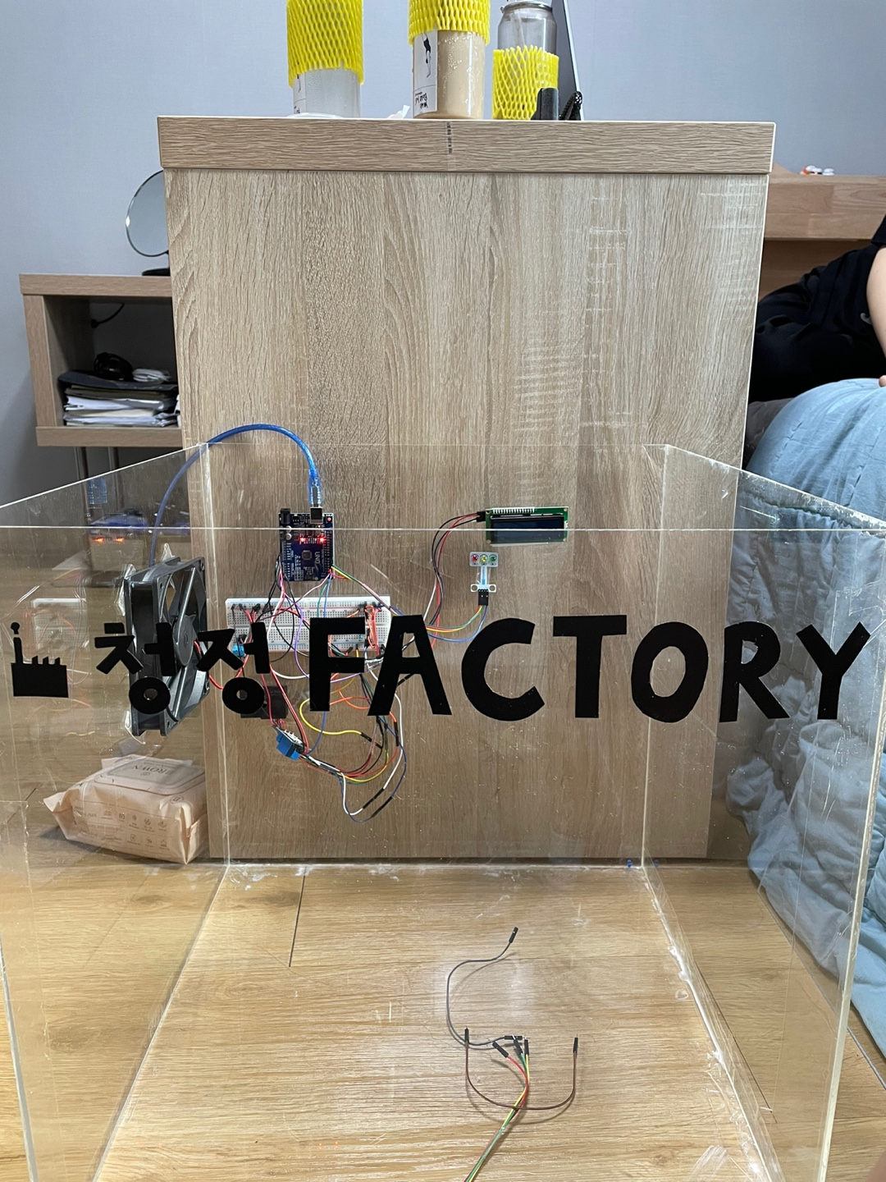
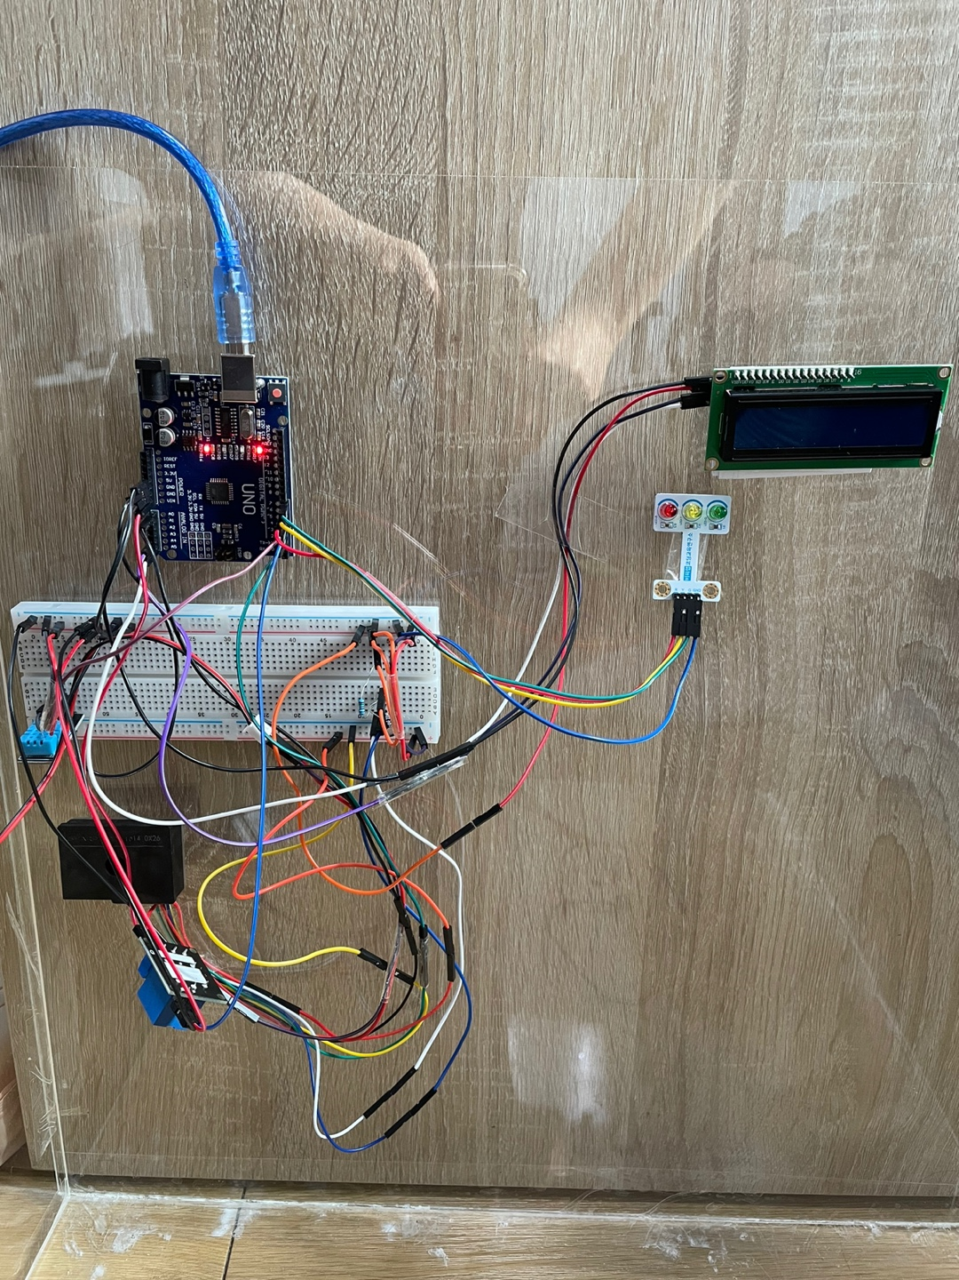
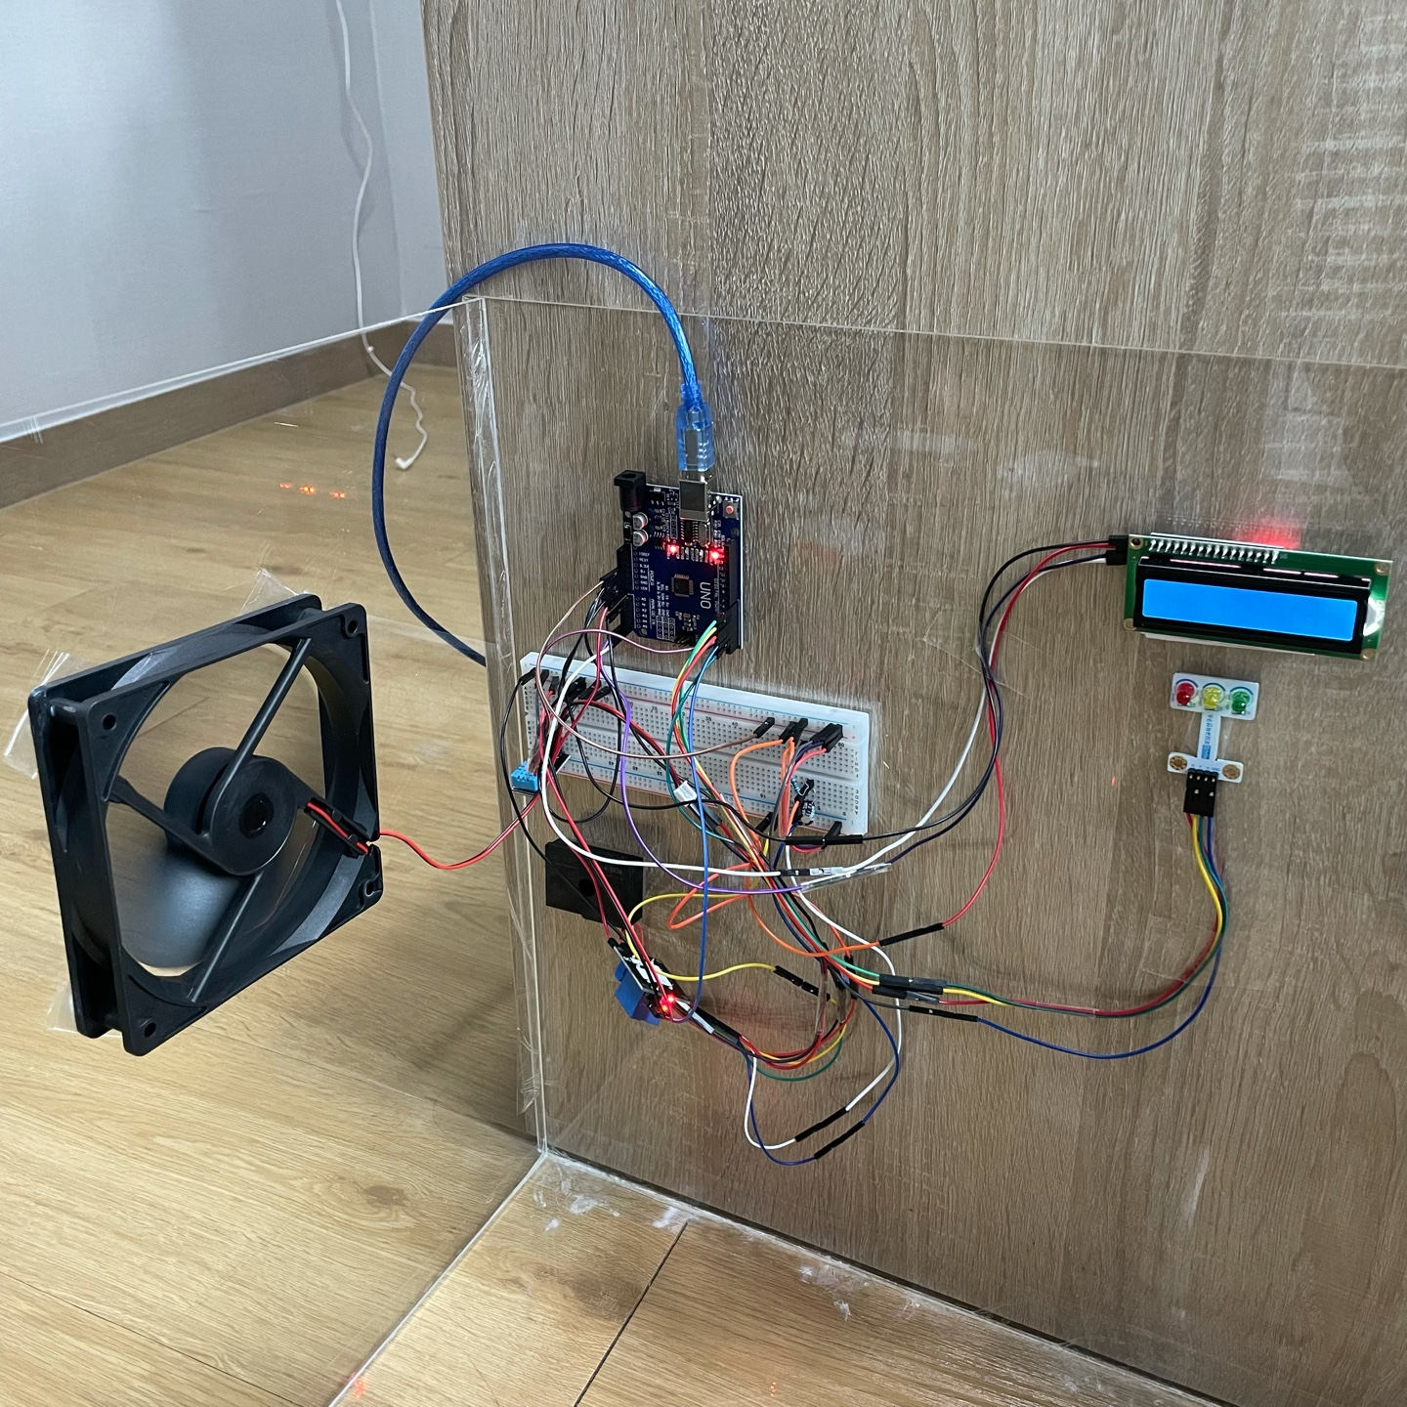
Results
<아두이노 코딩 업로드>
<가상 공장 설계>
실험결과
<회로 구현>
<제품 실행>

Slide 18
Results
▶ 기대효과
본 Embedded 프로젝트는 제조업 현장의 근무 환경 개선을 위해 진행 되었다.
해당 프로젝트를 추가 연구 개발을 하여 현장 실무에 투입 할 수 있다면, 제조업 현장의 노동 환경과 생산환경을 동시에 개선 시킬 수 있다, 또한 인간공학적 관점에 입각한다면 이는 곧 생산성의 향상을 가져온다고 볼 수 있다.
따라서, 본 임베디드 제품을 상용화 시킬 수 있다면 노동자의 업무 효율과 기업의 생산성 증대를 기대할 수 있다.
보완점으로 해당 제품은 블루투스를 이용함으로 공장 외부에서는 관리자가 해당 시스템 관리 및 통제에 제약이 있다.
실험결과

